Slide 1

第三讲 连续型随机变量及其概率密度
一、概率密度的概念与性质
二、常见连续型随机变量的分布
三、小结

Slide 2
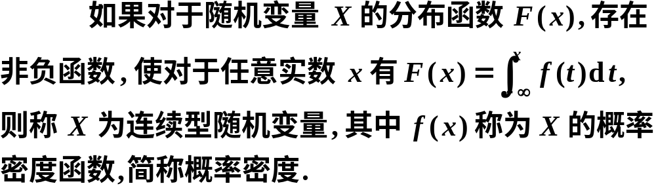

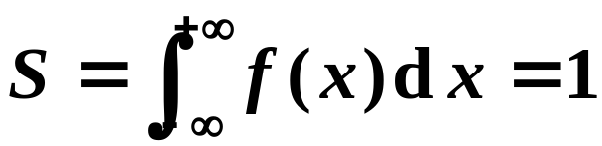

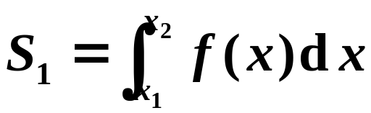





一、概率密度的概念与性质
1.定义
1

Slide 3

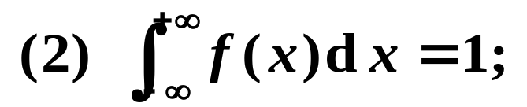
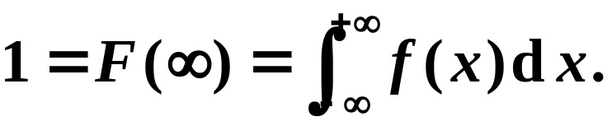
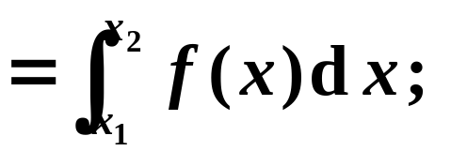
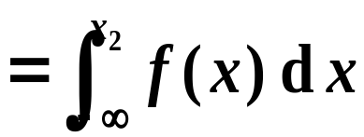
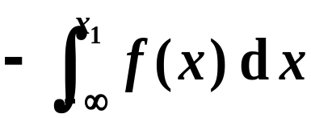
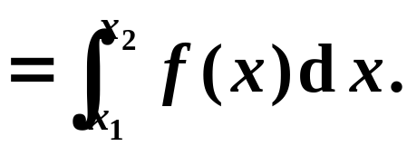
性质
证明
证明

Slide 4
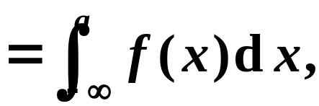



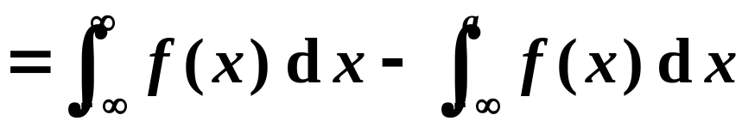
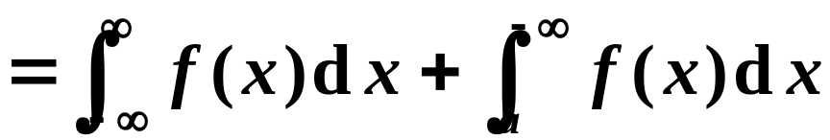
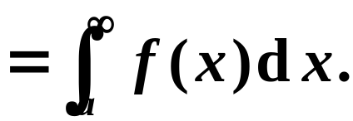
同时得以下计算公式

Slide 5

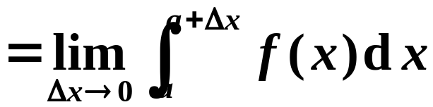






注意 对于任意可能值 a ,连续型随机变量取 a 的概率等于零.即
证明
由此可得
连续型随机变量取值落在某一
区间的概率与区间的开闭无关

Slide 6





注意
若X是连续型随机变量，{ X=a }是不
可能事件，则有
连
续
型
离
散
型
若 X 为离散型随机变量,

Slide 7
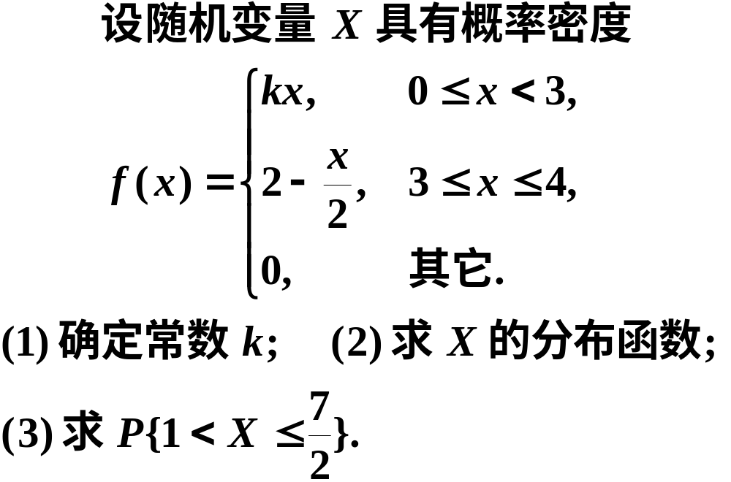
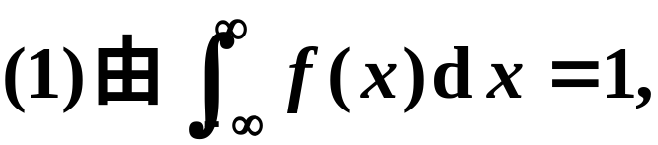
例1
解

Slide 8
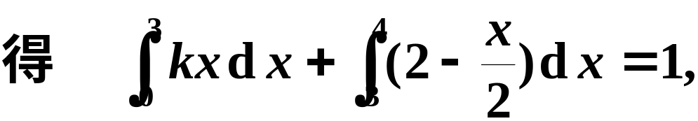
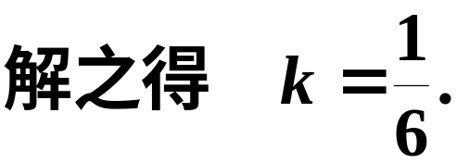

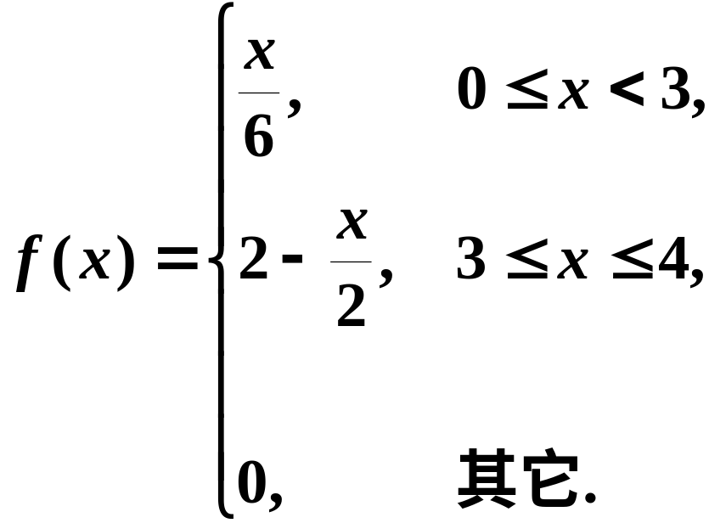

Slide 9

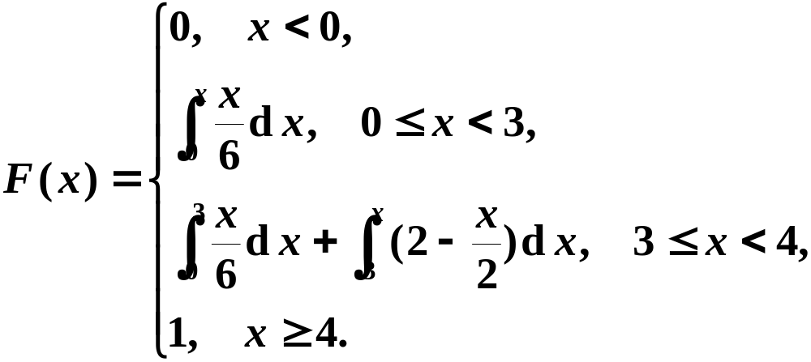

Slide 10
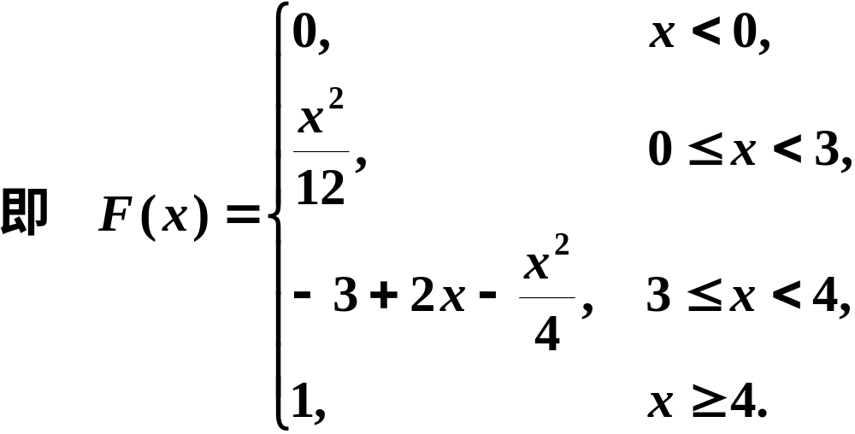
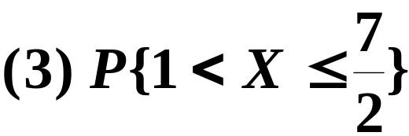
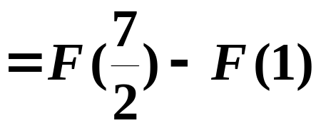
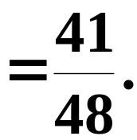

Slide 11
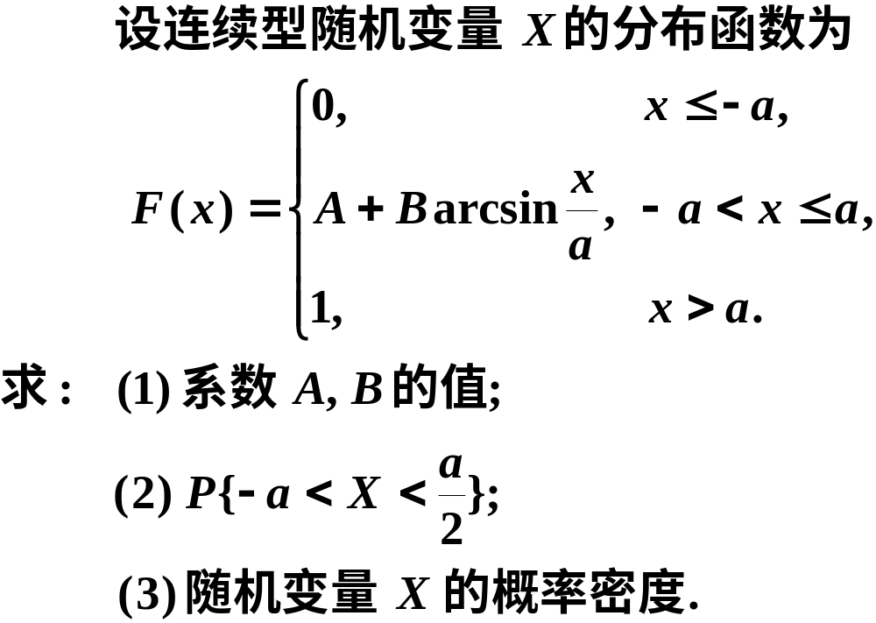
例2

Slide 12

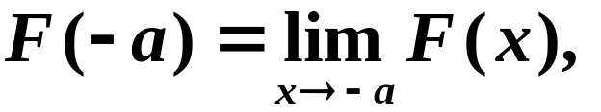
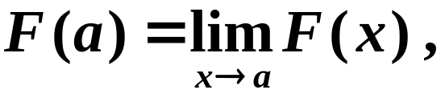
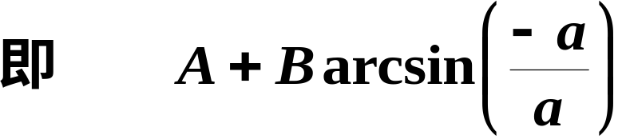
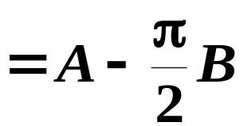


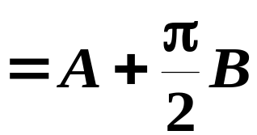

解
(1) 因为 X 是连续型随机变量,
故有

Slide 13
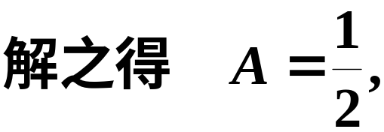
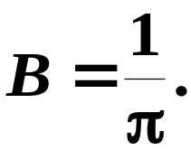
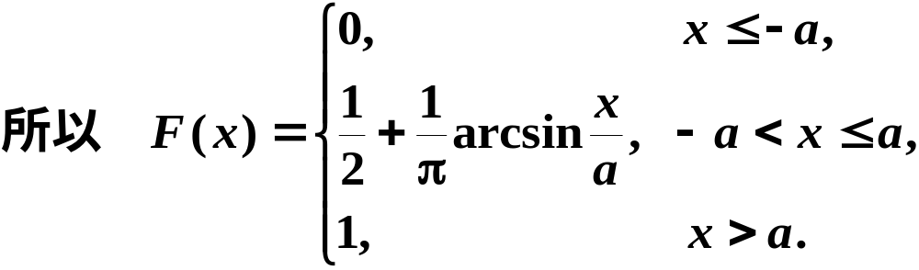

Slide 14

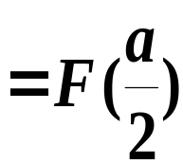

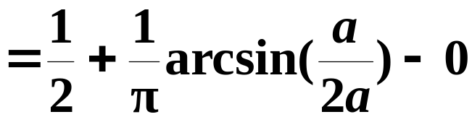
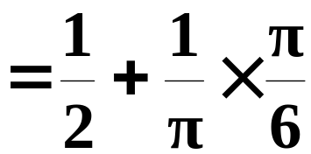

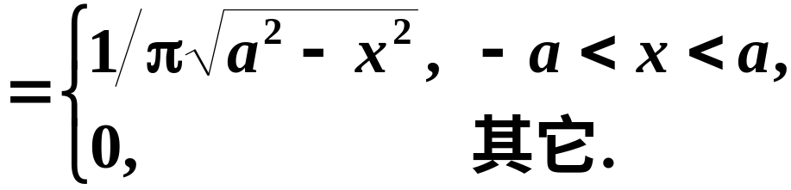


Slide 15






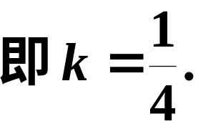


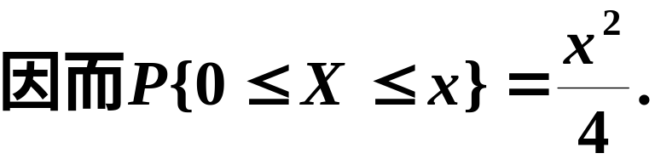
例3 一个靶子是半径为2m的圆盘,设击中靶上任
一同心圆盘上的点的概率与该圆盘的面积成正比,
并设射击都能中靶,以X表示弹着点与圆心的距离.
试求随机变量 X 的分布函数.
解

Slide 16

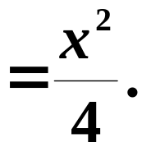



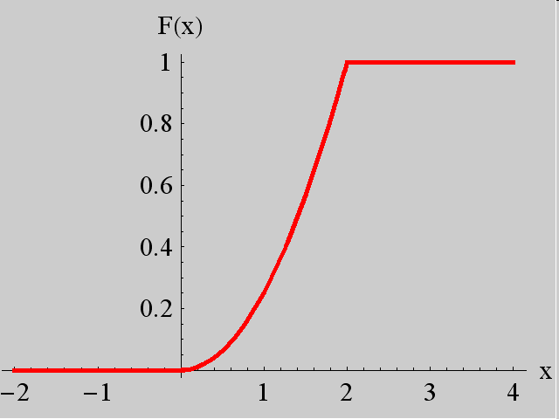

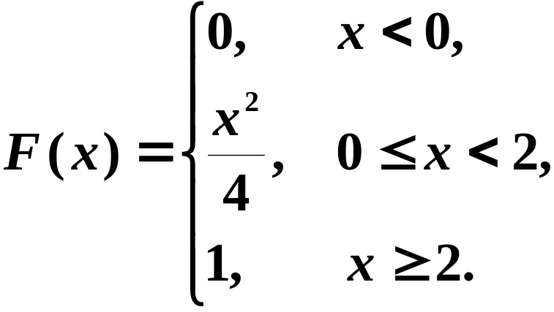
于是
故 X 的分布函数为
其图形为一连续曲线

Slide 17
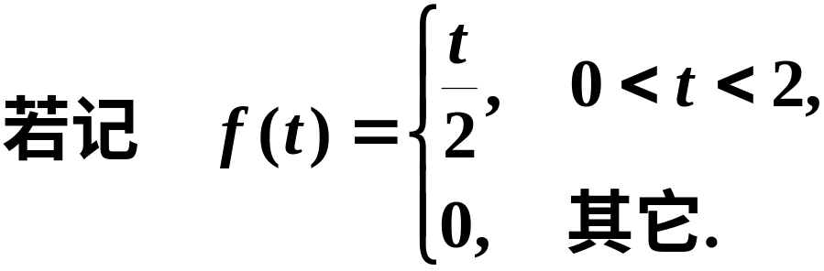
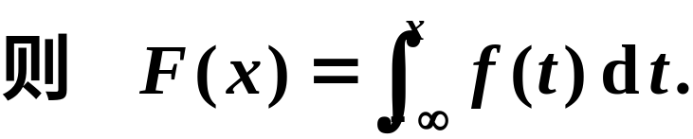
注意 两类随机变量的分布函数图形的特点不
一样.

Slide 18
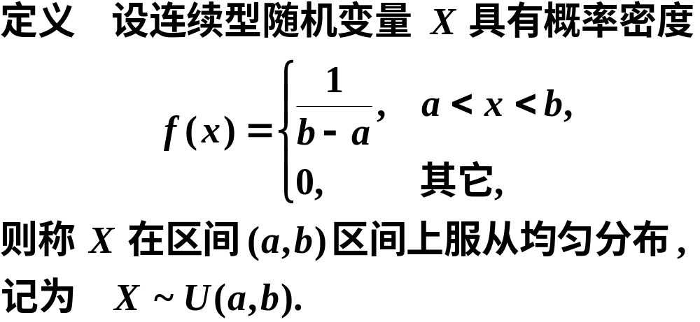




二、常见连续型随机变量的分布
1. 均匀分布
概率密度
函数图形

Slide 19

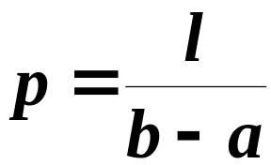
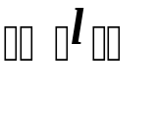
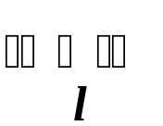
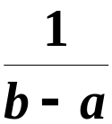


均匀分布的意义

Slide 20



分布函数

Slide 21

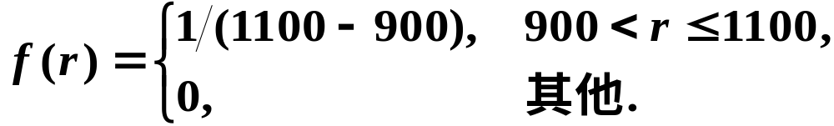


例3 设电阻值 R 是一个随机变量，均匀分布在
~ 1100 ．求 R 的概率密度及 R 落在
950 ~ 1050 的概率．
解
由题意,R 的概率密度为
故有

Slide 22

例4 设随机变量 X 在 [ 2, 5 ]上服从均匀分布, 现
对 X 进行三次独立观测 ,试求至少有两次观测值
大于3 的概率.
解
X 的分布密度函数为
设 A 表示“对 X 的观测值大于 3”,
即 A={ X >3 }.

Slide 23







设Y 表示3次独立观测中观测值大于3的次数,
则
因而有

Slide 24



2. 指数分布

Slide 25


分布函数
应用与背景
某些元件或设备的寿命服从指数分布.例如无线电元件的寿命 、电力设备的寿命、动物的寿命等都服从指数分布.

Slide 26

例5 设某类日光灯管的使用寿命 X 服从参数为
θ=2000的指数分布(单位:小时).
(1)任取一只这种灯管, 求能正常使用1000小时以
上的概率.
(2) 有一只这种灯管已经正常使用了1000 小时以
上,求还能使用1000小时以上的概率.
解
X 的分布函数为

Slide 27








Slide 28


指数分布的重要性质 :“无记忆性”.

Slide 29


3. 正态分布(或高斯分布)

Slide 30




正态概率密度函数的几何特征

Slide 31




Slide 32



Slide 33


正态分布的分布函数

Slide 34




正态分布的应用与背景
正态分布是最常见最重要的一种分布,例如
测量误差, 人的生理特征尺寸如身高、体重等 ;
正常情况下生产的产品尺寸:直径、长度、重量
高度等都近似服从正态分布.

Slide 35



正态分布下的概率计算
原函数不是
初等函数
方法一:利用MATLAB软件包计算(演示)
方法二:转化为标准正态分布查表计算

Slide 36



标准正态分布
标准正态分布的概率密度表示为
标准正态分布的分布函数表示为

Slide 37


标准正态分布的图形

Slide 38




例6
解

Slide 39










证明

Slide 40





例7
解

Slide 41







Slide 42








例8 证明
证明

Slide 43






例9
解
(1) 所求概率为

Slide 44








Slide 45



三、小结
分布函数
2. 常见连续型随机变量的分布
均匀分布
正态分布(或高斯分布)
指数分布

Slide 46
3. 正态分布是概率论中最重要的分布
正态分布有极其广泛的实际背景, 例如测量
误差, 人的生理特征尺寸如身高、体重等 ,正常
情况下生产的产品尺寸:直径、长度、重量高度,
炮弹的弹落点的分布等, 都服从或近似服从正态
分布.可以说,正态分布是自然界和社会现象中最
为常见的一种分布, 一个变量如果受到大量微小
的、独立的随机因素的影响, 那么这个变量一般
是一个正态随机变量.

Slide 47



另一方面,有些分布(如二项分布、泊松分布)的极
限分布是正态分布.所以,无论在实践中,还是在理
论上,正态分布是概率论中最重要的一种分布.
二项分布向正态分布的转换

